Slide 2
Spring Data JPA Múltiples Tablas
https://github.com/brawni10/clase4gtics-master.git

Slide 3
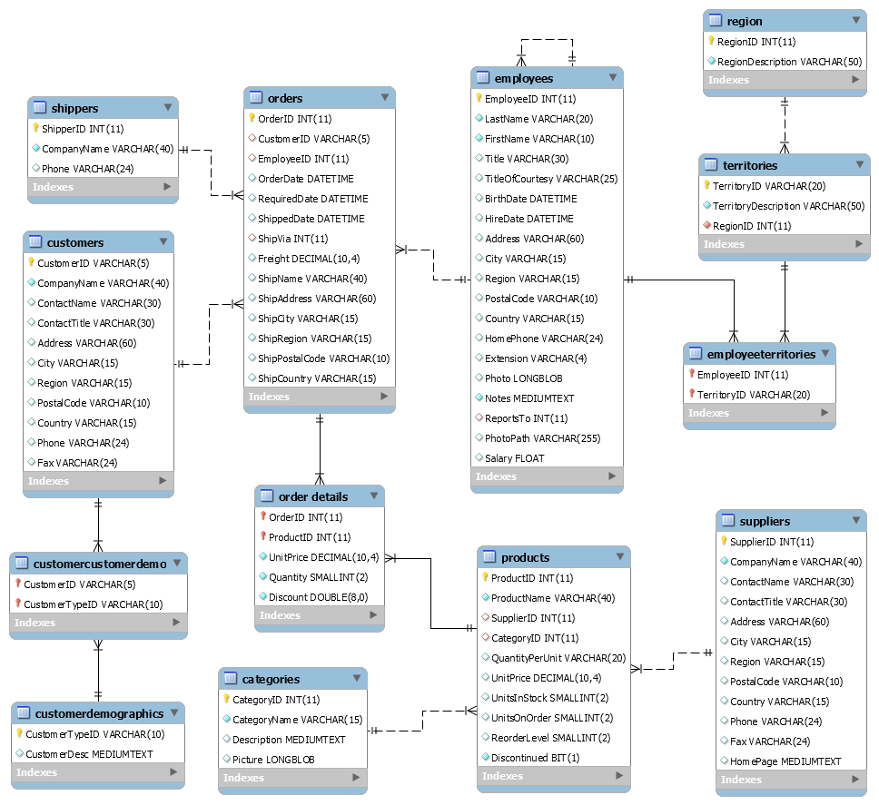
Relaciones entre tablas
Para que Spring Data JPA pueda realizar las consultas entre tablas por nosotros, se deben realizar unas configuraciones previas a las entidades y a los repositorios.
Para los ejemplos se usarán estas tres tablas de Northwind:

Slide 4
Entidades, repositorios y controladores
En el repositorio del proyecto base encontrará las siguientes entidades, repositorios y controladores:
package entity:
  Supplier
  Category
  Product
package repository:
  SupplierRepository
  CategoryRepository
  ProductRepository
package controller:
  ProductController

Slide 5
Relación Product-Category
JPA tiene 4 anotaciones para manejar
las relaciones:
@OneToMany
@OneToOne
@ManyToOne
@ManyToMany
La relación que existe entre categories y products es uno a mucho.
Una categoría puede estar en muchos productos → @OneToMany
Existen muchos productos para una categoría → @ManyToOne
Por tal motivo, debemos configurar en la entidad products la anotación @ManyToOne en el atributo category.
Si deseamos que la relación sea en doble sentido, debemos configurar la relación @OneToMany en categories (opcional).

Slide 6

Configurar @MatyToOne
Se deben configurar las anotaciones @ManyToOne y @JoinColumn. En esta última, se le indica como parámetro la columna de la tabla que relaciona ambas tablas:

Slide 7

Relación Product-Supplier
En este caso la relación es similar a la implementada entre products y categories.
En products se debe indicar:
@ManyToOne

Slide 8

Vista
En la vista de lista Productos, actualmente se muestra el ID de la categoría o del proveedor.
Se debe cambiar para que aparezca el nombre de la categoría y el nombre del proveedor (no solo los IDs).
Con Spring Data JPA, la crear las relaciones con @ManyToOne o @OneToMany correctamente, cuando Spring obtenga toda la información de la tabla Producto, obtendrá por consiguiente también, la información de sus tablas relacionadas.

Slide 9
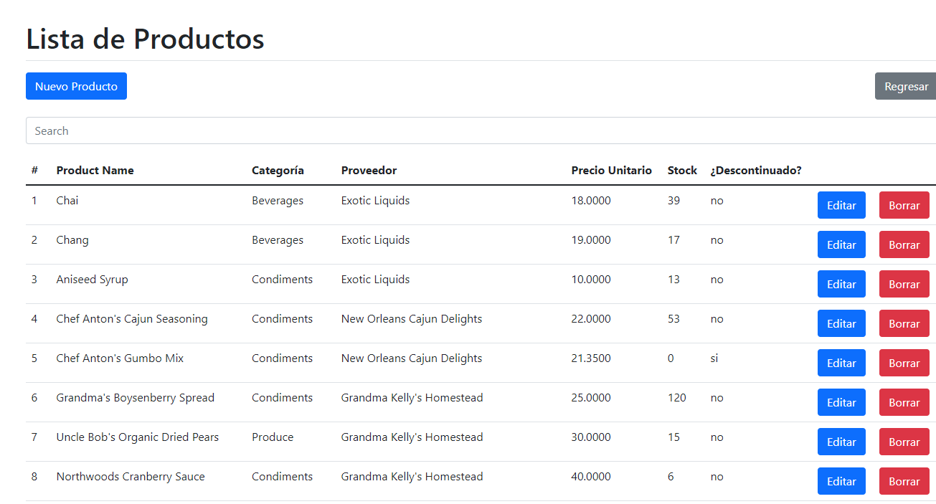
Resultado

Slide 10
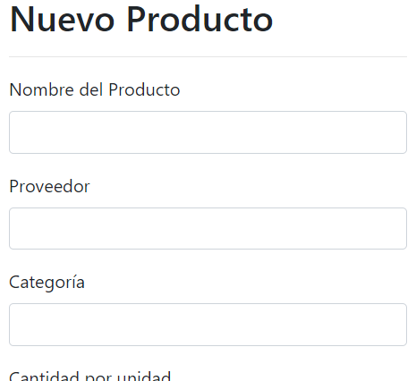

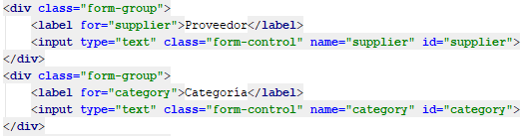
Crear nuevo producto
En el controlador actualmente se muestra la opción de ingresar el ID del proveedor y el ID de la categoría para crear un nuevo producto.
Esto debería cambiarse para que el usuario pueda elegir de una lista de proveedores y categorías disponibles en el sistema.

Slide 11
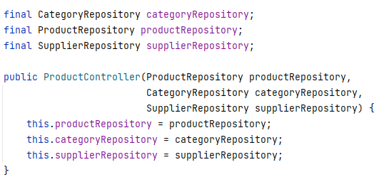
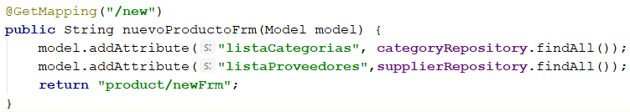
Crear nuevo producto - controlador
Para tener una lista de Proveedores y categorías, estas deben ser enviadas desde el controlador hacia la vista que tiene el formulario:

Slide 12
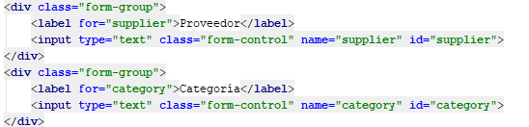
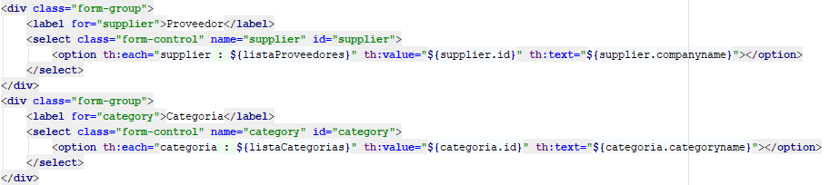
Crear nuevo producto - vista
En la vista se deben utilizar los objetos enviados desde el controlador para generar el desplegable para Proveedores (supplier) y categorías.
Antes:
Ahora:

Slide 13
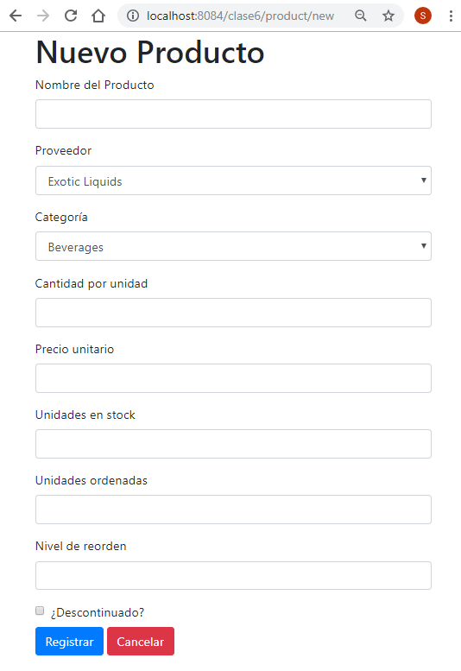
Crear nuevo producto – Vista HTML

Slide 14
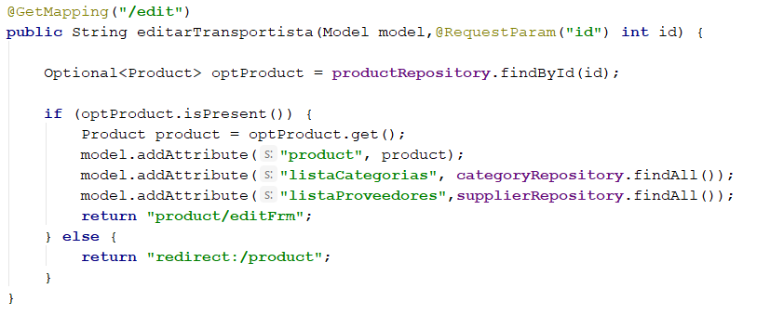
Editar un producto
Para editar un producto se realiza la misma acción que lo realizado al realizar el nuevo producto (se deben enviar las dos listas, de proveedores y categorías).

Slide 15
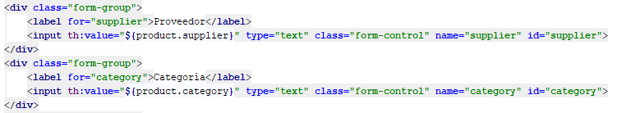
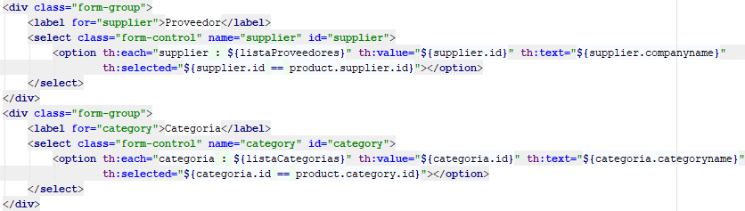
Editar un producto - vista
En la vista se deben utilizar los objetos enviados desde el controlador para generar el desplegable para Proveedores (supplier) y categorías y colocar sus respectivos valores del objeto en edición.
Antes:
Ahora:

Slide 16
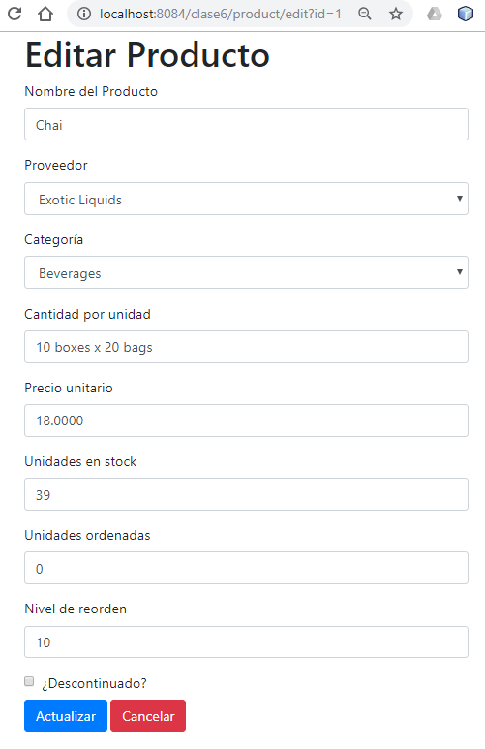
Vista en HTML

Slide 17
Tablas Intermedias

Slide 18
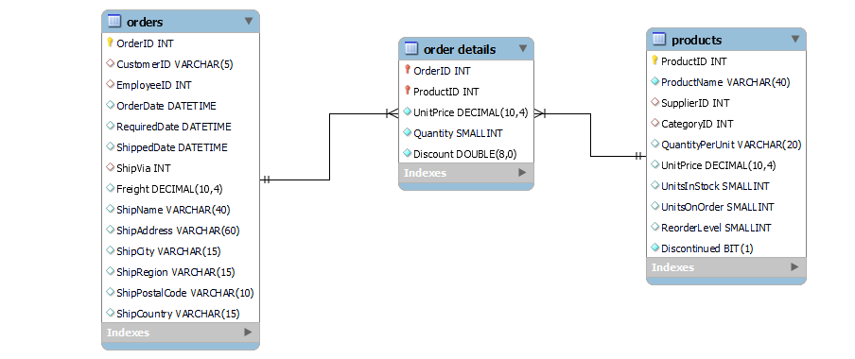
Gestión de tablas intermedias
La tabla order_details es una relación muchos a muchos, la cual será usada de ejemplo.

Slide 19
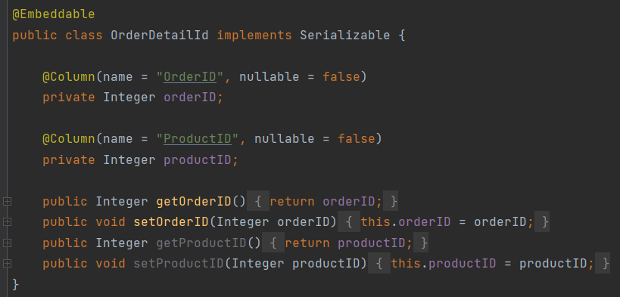
Creación de llave compuesta
Se debe crear una clase que represente a la llave compuesta.
La clase debe cumplir con lo siguientes:
Tener la anotación @Embeddable
Implementar la interfaz Serializable
Tener solamente los ID que conforman la llave compuesta

Slide 20
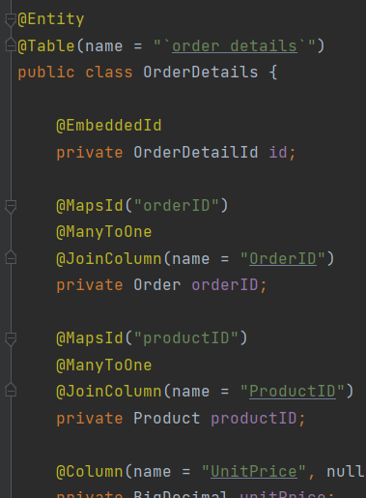
Creación de la entidad
Crear una entidad para la tabla intermedia, considerando:
En vez de tener un @ID, tendrá un @EmbeddedId, el cual debe hacer referencia a la clase creada para la llave compuesta.
Para cada PK:
  Crear cada una relacion con @ManyToOne.
  @MapsId: es el nombre del atributo definido en la clase de la llave compuesta
  @JoinColumn: es el nombre del campo en la tabla de base de datos.
OJO! Esta tabla se llama “order details”, con un espacio entre cada palabra (no es lo recomendado). Para no tener errores en JPA, se debe agregar comillas invertidas en el nombre.

Slide 21
Repositorio
Para utilizar esta clase, puede crear un repositorio que gestiona esta entidad, considerando que en la llave se le debe colocar la clase que gestiona la llave compuesta

Slide 22
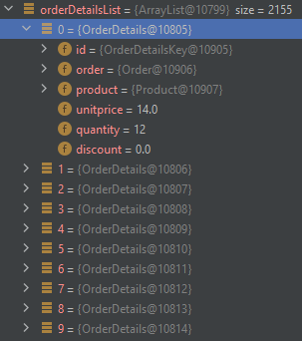
Probando

Slide 24
Bibliografía
Spring data JPA múltiples tablas
  https://www.baeldung.com/jpa-mapping-single-entity-to-multiple-tables
Persistence with Spring:
  https://s3.amazonaws.com/baeldung.com/Persistence+with+Spring.pdf

